Slide 1
第8章 数组

Slide 2
本章学习内容
 对数组名特殊含义的理解
 数组类型，数组的定义和初始化
 向函数传递一维数组和二维数组
 排序、查找、求最大最小值等常用算法

Slide 3
8.4排序和查找
排序（Sorting）算法
  交换法排序
  选择法排序

Slide 4

交换法排序

Slide 5
交换法排序

Slide 6
【例8.8】交换法从高到低排序
交换法排序
for (i=0; i<n-1; i++)
{
for (j=i+1; j<n; j++)
{
if (score[j] > score[i])
"交换成绩score[j]和score[i]"
}
}

Slide 7

如何实现两数交换？
temp = score[j];
score[j] = score[i];
score[i] = temp;
score[j]
70
50
score[i]
50
70
temp
？
70

Slide 8
【例8.8】交换法从高到低排序
void DataSort(int score[], int n) /*交换法排序*/
{
int i, j, temp;
for (i=0; i<n-1; i++)
{
for (j=i+1; j<n; j++)
{
if (score[j] > score[i]) /*从高到低*/
{
temp = score[j];
score[j] = score[i];
score[i] = temp;
}
}
}
}

Slide 9
查找最小值
int a[8] | a[0] | a[1] | a[2] | a[3] | a[4] | a[5] | a[6] | a[7]
 | 78 | 64 | 95 | 70 | 82 | 60 | 88 | 75
记录当前最小元素及其下标：
minPos：
a[minPos]：
从第2个元素开始，到最后一个元素，逐次和当前最小元素值比较大小
如果比当前最小值还小，修改minPos的值
minPos=0;
for(i=1;i<n;i++)
if(a[i]<a[minPos])
minPos = i;
0
1
5

Slide 10
8.4排序和查找
  选择法排序（以从小到大排为例）
  ①从所有元素中找到最小值，将其与第一个位置上的元素(i=0)互换——最小值就位；
  ②从第二个位置处开始往后找最小值，将其与第二个位置上的元素(i=1)互换——次小值就位；
  ……
  对于长度为n的数组，经过n-1趟排序，实现所有元素的从小到大的排列。

Slide 11

a[0] a[1] a[2] a[3] a[4]
0~4
3 6 1 9 4
1~4
1 6 3 9 4
2~4
1 3 6 9 4
3~4
1 3 4 9 6
1 3 4 6 9
小到大排序

Slide 12
选择法排序
选择法排序
//经过n-1趟处理
for (i=0; i<n-1; i++)
{ //擂台法找从i到n-1处所有元素的最小值
k = i;
for (j=i+1; j<n; j++)
{
if (a[j] < a[k])
k = j; //记录此轮比较中最小值元素的下标
}
若k中记录的最小数不在位置i，则
"交换成绩a[k]和a[i]"
}

Slide 13
【例8.9】输入成绩的同时，输入对应的学号，成绩排序后，将成绩和对应的学号同时输出
成绩数组 | [0] | [1] | [2] | [3] | [4] | [5] | [6] | [7]
 | 78 | 64 | 95 | 70 | 82 | 60 | 88 | 75
排序后 | 95 | 88 | 82 | 78 | 75 | 70 | 64 | 60
学号数组 | [0] | [1] | [2] | [3] | [4] | [5] | [6] | [7]
 | 101 | 102 | 103 | 104 | 105 | 106 | 107 | 108
排序后 | 103 | 107 | 105 | 101 | 108 | 104 | 102 | 106

Slide 14
#define N 30
int main()
{
int score[N], n;
long num[N];
n = ReadScore(score, num);
printf(“Total students are %d\n”,n);
DataSort(score, num, n);
printf(“Sorted scores:\n”);
printScore(score, num, n);
return 0;
}

Slide 15
void DataSort(int score[], long num[], int n) /*选择法*/
{
int i, j, k, temp1;
long temp2;
for (i=0; i<n-1; i++)
{
k = i;
for (j=i+1; j<n; j++)
{
if (score[j] > score[k])
{
k = j; /*记录最大数下标位置*/
}
}
if (k != i) /*若最大数不在下标位置i*/
{
temp1 = score[k];
score[k] = score[i];
score[i] = temp1;
temp2 = num[k];
num[k] = num[i];
num[i] = temp2;
}
}
}

Slide 16
8.4排序和查找
查找（Searching）算法
  顺序查找
  折半查找

Slide 17
【例8.10】顺序查找学号
int LinSearch(long num[], long x, int n)
{
int i;
for (i=0; i<n; i++)
{
if (num[i] == x)
{
return i;
}
}
return -1;
}
事先不必排序
哈，找到了！

Slide 18
折半查找
步骤
设数组r长度为n，变量low、high和mid分别表示待查元素所在区间的下界、上界和中点位置，变量k为待查找的数值：
1.初始时，令 low=0, high=n-1, mid=(low+high)/2
2. 让k与mid位置的记录比较
若k==r[mid]，查找成功并结束
若r[mid] > k ，则high=mid-1，继续查找 若r[mid] < k，则low=mid+1，继续查找
重复第2步，当low>high时，查找失败。

Slide 19
k =21 的查找过程
0 1 2 3 4 5 6 7 8 9 10
5 13 19 21 37 56 64 75 80 88 92
low
mid
high
0 1 2 3 4 5 6 7 8 9 10
5 13 19 21 37 56 64 75 80 88 92
low
mid
high
0 1 2 3 4 5 6 7 8 9 10
5 13 19 21 37 56 64 75 80 88 92
low
mid
high

Slide 20
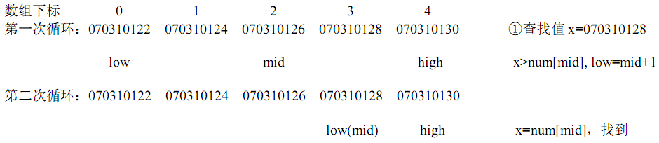
【例8.11】折半查找学号
按升序排序
10122 10124 10126 10128 10130
哈，找到了！

Slide 21
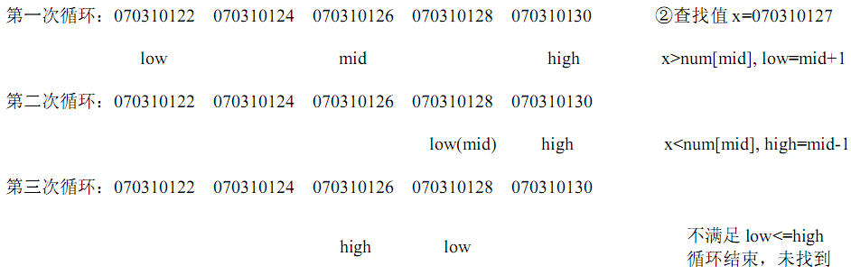
【例8.11】折半查找学号
10122 10124 10126 10128 10130
唉，没找到！

Slide 22

int BinSearch(long num[], long x, int n)
{
int low, high, mid;
low = 0;
high = n - 1;
while (low <= high)
{
mid = (high + low) / 2;
if (x > num[mid])
{
low = mid + 1;
}
else if (x < num[mid])
{
high = mid - 1;
}
else
{
return mid;
}
}
return -1;
}
找到时返回下标位置
找不到时 返回-1

Slide 23



8.5向函数传递二维数组
实际传送的是数组第一个元素的地址
a[0][0]
a[0][1]
a[0][2]
a[1][0]
a[0][0]
a[0][1]
a[0][2]
a[1][0]
short a[2][3];
printArray(a,2);
a[1][1]
a[1][2]
a[1][1]
a[1][2]
需知道数组每行列数才能从起始地址开始正确读出数组元素

Slide 24
例8.12 计算每门课程的总分和平均分
void AverforCourse(int score[][COURSE_N], int sum[],
float aver[], int n)
{
int i, j;
for (j=0; j<COURSE_N; j++)
{
sum[j] = 0;
for (i=0; i<n; i++)
{
sum[j] = sum[j] + score[i][j];
}
aver[j] = (float) sum[j] / n;
}
}
可省略数组第一维的长度
不能省略第二维的长度

Slide 25
例8.12 计算每门学生的总分和平均分
void AverforStud(int score[][COURSE_N], int sum[],
float aver[], int n)
{
int i, j;
for (i=0; i<n; i++)
{
sum[i] = 0;
for (j=0; j<COURSE_N; j++)
{
sum[i] = sum[i] + score[i][j];
}
aver[i] = (float) sum[i] / COURSE_N;
}
}

Slide 26
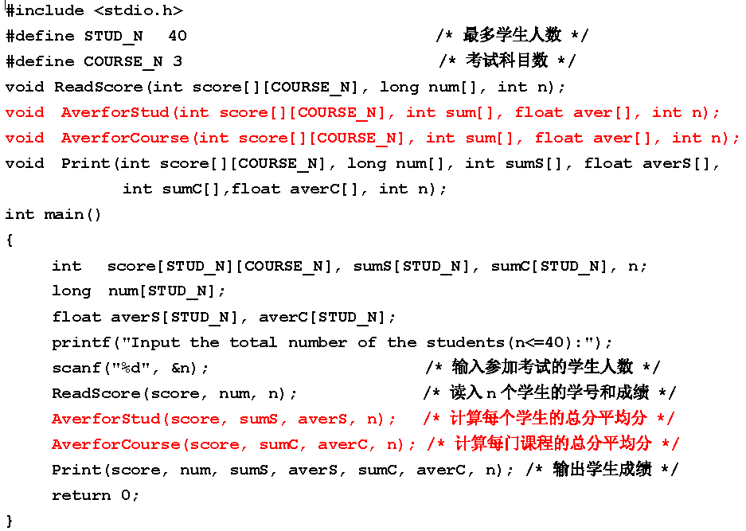
例8.12计算每门的总分和平均分

